Slide 1

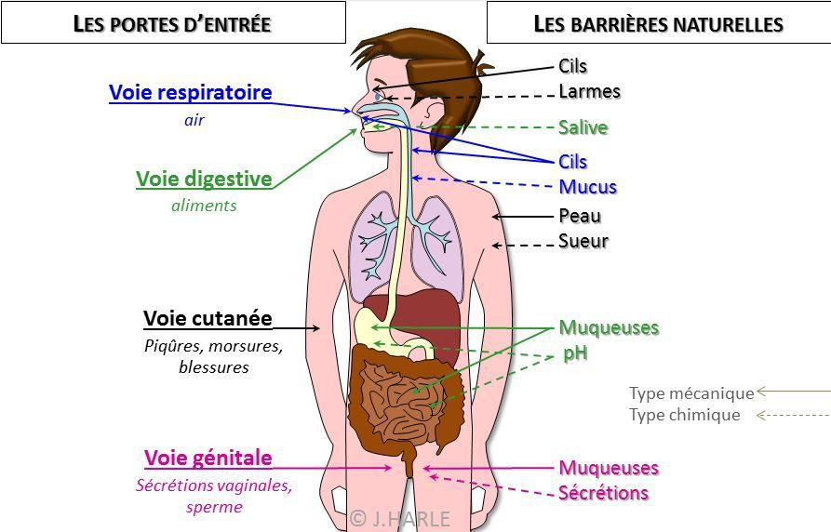
Voici un aperçu sur les barrières naturelles : première ligne de défense.

Slide 2
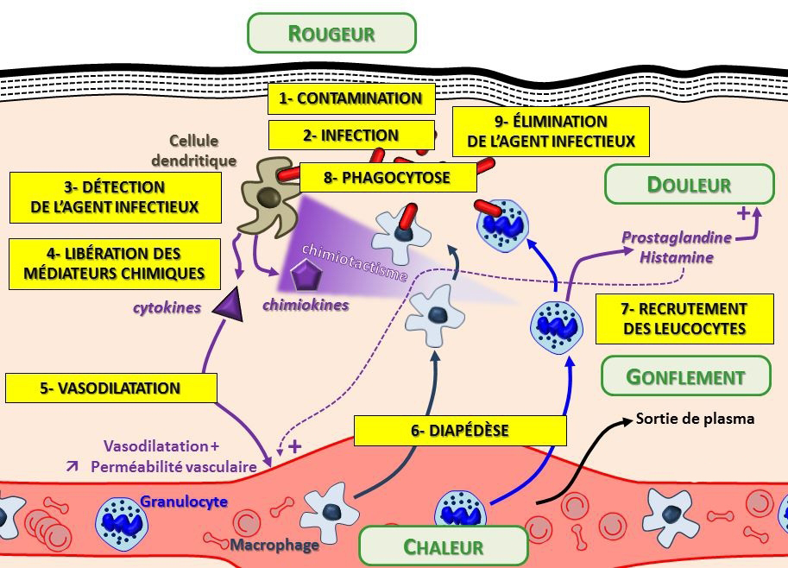
Manifestations d’une réponse immunitaire non spécifique:

Slide 3

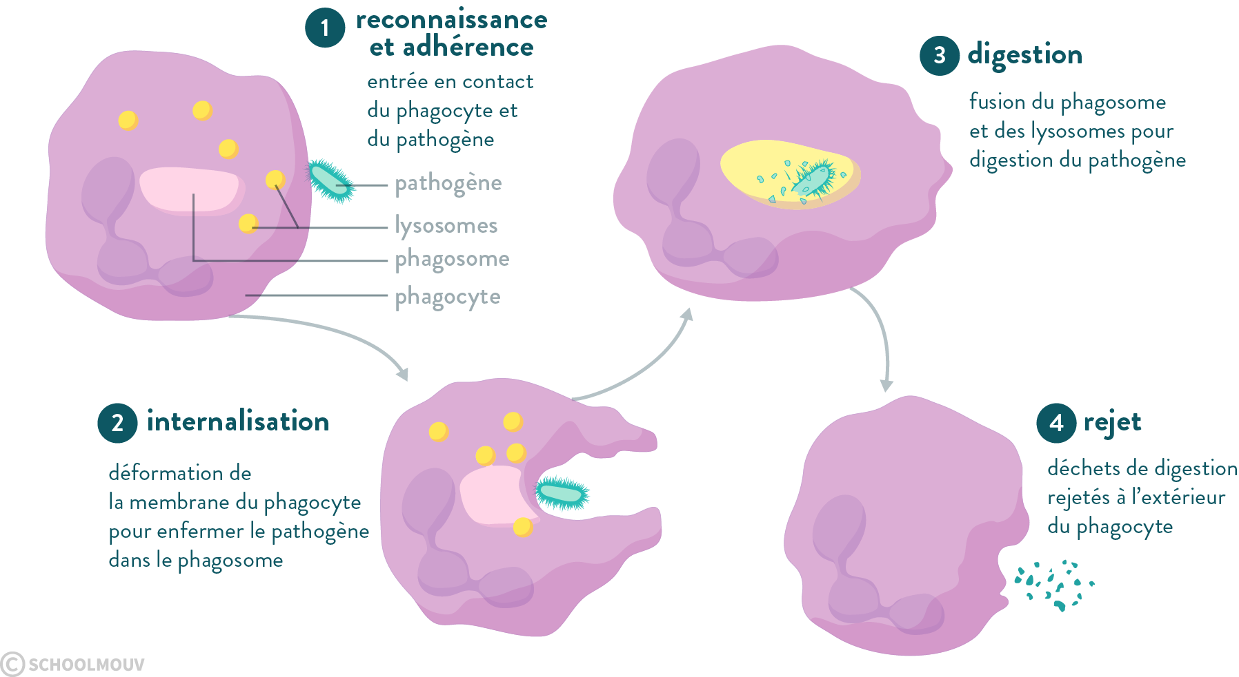

Je détaille avec toi Les étapes de la phagocytose
Le lysosome a une fonction de poubelle cellulaire, où les molécules non fonctionnelles ou étrangères sont éliminées par digestion.
Et ca réussit toujours?
Le phagosome est une sorte d’invagination de la membrane plasmique pour englober un corps étranger suivie de la formation d’une vacuole dans le cytosol.

Slide 4
Etapes de la phagocytose
1. Adhésion:
Le granulocyte s’approche de la bactérie puis s’y accole, la membrane plasmique s’invagine et l’englobe.
2. Absorption:
Le granulocyte absorbe la bactérie par endocytose – la bactérie sera incluse dans des vésicules dans lesquelles les lysosomes déversent des enzymes hydrolytiques.
3. Digestion:
Suite a la formation des vésicules de phagocytose (phagosomes), 3 cas sont possibles
a. Rejet des déchets (la bactérie a été digérée et l’infection régresse).
b. La bactérie reste intacte (état latent ou stationnaire) mais peut se multiplier plus tard.
c. Déficit enzymatique ou bactérie résistante:
La bactérie se multiplie: il y a apparition de pus (globules de graisse) et désagrégation du noyau du granulocyte; ce dernier meurt et l’infection se poursuit.

